Slide 1
深度学习
机器学习课的回望、课程整体情况、关键知识复习
Notes:
天眼查，w3cschool

Slide 2
你在哪里
大学的第一阶段结束了：
面试、考研的常用知识都学过了
已经可以完成毕业设计、毕业论文了
以后一年的时间，是真正的“大学生活”
学知识、定方向、没有紧迫的任务
可能是你们人生中最“自由”的一段时间
一年后到就业或考研：任务明确、规定了你以后几年的走向
第八学期：各种版本的告别会……
大学的“垃圾时间”，或者下一个阶段的准备时间

Slide 3
机器学习回望：机器学习的课程说明
机器学习，人工智能的核心基础课。
机器学习，后续课程深度学习、机器视觉、数据科学导论、自然语言处理的基础。
机器学习，当前人工智能的核心理念都会遇到，本专业内再也没有什么是“高深莫测”的了，所谓的深度学习，也可理解成机器学习的一个（偏应用的）方向。
机器学习，学完这门课，你大体就知道行业的大牛都在做什么了。
机器学习，不容易，但也不是学不会。
机器学习，学好了，找工作非常容易。
机器学习，入门阶段不适合自学。

Slide 4
机器学习回望：成绩分析
成绩分析：
基于pandas及可视化的分析
基于Excel文件的分析
颁奖会……
成绩分析：代码、思路
成绩分析：关于敬畏
三体：弱小和无知不是生存的障碍，傲慢才是……
对于数据的敬畏，对于学习的敬畏，对于人、人生的敬畏

Slide 5
深度学习 课程情况
总计32次64学时4学分，必修。
出勤10分，作业20分，考试70分，注意是考试，闭卷，笔试。
请假务必发生在上课之前：提问点名时未到，一律记为缺勤。
如果发生两次以上的缺勤，将不再点名（从点名器中删除你的名字），同时希望你能通过课程考核。
机房上课：比机器学习“容易”，实操作的东西更多，落地的东西更多。
比机器学习课更偏重实践：代码可以帮助你理解理论
写出来就会，写不出来就不会
不要找借口，写就完了
非常适合自学，不要受我、课程的约束和限制，放开了学吧

Slide 6
深度学习 学习资料
教材（电子件都可以在QQ中找到）：
主教材：D2L书 （pytorch）
参考：花书
代码：D2L_code
课件：D2L_slides V2
参考资料
视频： https://space.bilibili.com/1567748478/channel/seriesdetail
教材的升级版：D2L V2 ： http://zh.d2l.ai/index.html

Slide 7
深度学习 课程作业的提交
文件，最低标准是半年后自己能看懂
如果是代码类作业，提交以jupyter 的另存的html文件（一个文件为好）
如果是文档类作业，提交docx文件（一个文件为好）
一次只发一份作业，每人用一个固定的邮箱，邮箱名字、签名等信息健康积极。
命名
文件和邮件主题都命名
普通-01-张三丰-第01次深度学习作业（.docx 或 .html）
校企-01-张三丰-第01次深度学习作业（.docx 或 .html）
时间
每周提交一次，周日晚上23:00之前提交
晚交的作业会降档评分

Slide 8
深度学习 课程环境
基本需要：
Python + Jupyter （与机器学习课一样）
Pytorch：比起TensorFlow更容易
后期：
可使用自己或开源的GPU计算资源

Slide 9
深度学习 课程内容及进度
基本沿着D2L书，偶尔会穿越回机器学习。
第1-4章，约16学时，了解pytorch及其在机器学习中的基本应用。
第5-7章，约24学时，深度学习核心概念部分。
第9章：约10学时，机器视觉入门。
第10章：约10学时，自然语言处理入门。
课程前半段关注尽可能多的同学可以学会，后半段关注课程的完整性。

Slide 10
深度学习
2012以来近10年的大热门
机器视觉、NLP、强化学习的基础
很大程度上改变了我们的生活
新的IT革命呼之欲出

Slide 11
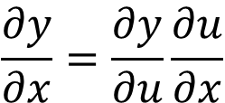

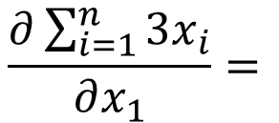
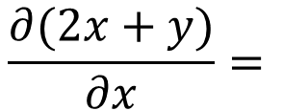
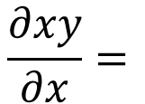
复习一：求导
链式法则：
偏导：多元函数，只把当前自变量当作自变量，其余都当成常数
$$\frac{∂y}{∂x}=\frac{∂y}{∂u}\frac{∂u}{∂x}$$
$y=f(u),u=g(x)$
$$\frac{∂xy}{∂x}=$$
$$\frac{∂\sum_{i=1}^{n}{3x_{i}}}{∂x_{1}}=$$
$$\frac{∂(2x+y)}{∂x}=$$

Slide 12
复习二：机器学习
1、有监督学习的三要素两过程。
2、最优化问题，迭代最优化问题，梯度下降法。
3、MLP的前向计算，与反向传播。
BP理论：从“图”的角度来思考
实际演算：梯度存在数据“后面”

Slide 13
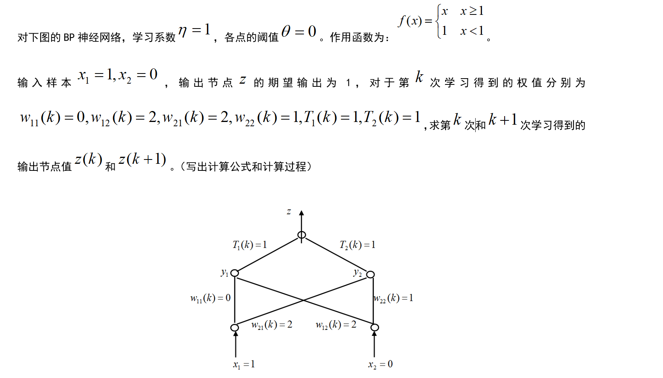
BP实例

Slide 14
作业
再现机器学习课成绩的分析：
1、请从业务的角度，评价本次分析（我考的咋样，我学的咋样，我们宿舍的情况，我们班的情况，我有什么心得和改进的方法）。
2、请从数据分析的角度，评价本次分析（分析的目的是否清楚，分析的方法、过程是否合理，使用的工具是否先进，分析的结果是否正确与明确，有什么改进的意见）。
3、请从代码的角度，评价本次分析（逐行理解代码的意义，逐行注释代码，思考如何改进）。
把求导一页的四个公式记熟。
再现并理解D2L书 2.2的所有代码（如果你不理解GPU，可不做2.2.6）
实际推演BP算法的例题，提交照片。
Notes:
作业点1

Slide 15
谢谢大家
THANKS

